Slide 1
ДУМЫ

Slide 2
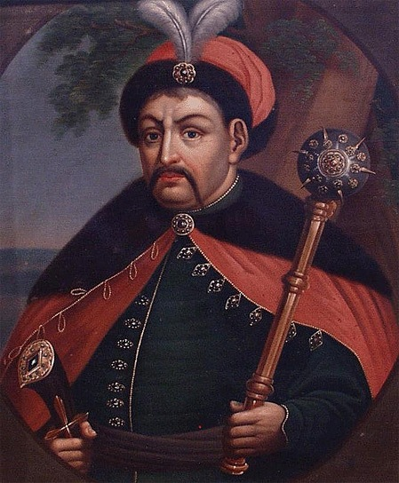
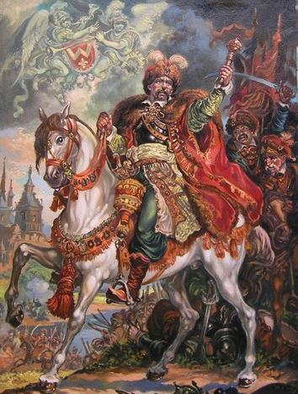
Дума – 1. Украинская народная историческая песня.
В основном Дума рассказывает о борьбе украинского казачества с Турцией, польской шляхтой, шведскими захватчиками. Герои Думы – казак Голота, Иван Богун, Богдан Хмельницкий. Стих рифмован. Думу поют речитативом под аккопанемент кобзы, бандуры, народной лиры.
Тарас Шевченко свой сборник назвал «Кобзарь», подчеркивая тем самым уважение к Думе, её традициям.

Slide 3
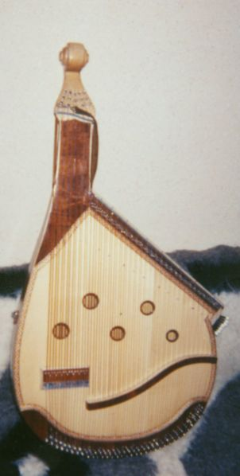
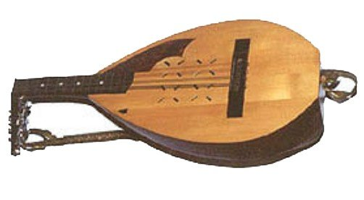
Кобза Бандура

Slide 4
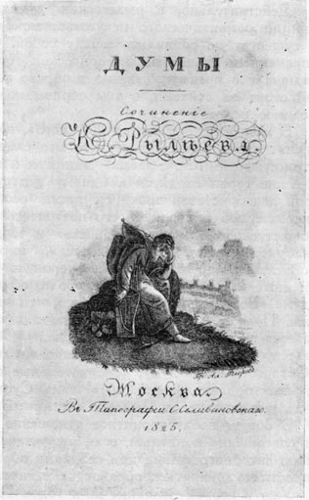
2. В русской поэзии XIX в. Думой называли стихотворения философско-исторического содержания («Думы» К.Ф.Рылеева, «Думы» М.Ю. Лермонтова).
Произведения этого жанра немногочисленны. «Думы» К. Рылеева (1821—23) названы А. Бестужевым-Марлинским «гимнами историческими», имеющими целью «возбуждать доблести сограждан подвигами предков». «Дума» М. Ю. Лермонтова (1838) содержит беспощадный анализ современного поэту поколения. «Элегии и думы» – так назван один из разделов сборника стихов А. Фета «Вечерние огни» (1883).

Slide 5
В старейших записях Д. именуются просто «повестями»; в кобзарском обиходе — козацкими, лыцарскими, молодецкими песнями.
Впервые в 1827 Максимович назвал (вероятно, под польским влиянием) Думами «героические песнопения о былинах» (о событиях), относящихся по преимуществу ко временам гетманства.
Большинство Д. по своему жанру — лиро-эпические песни (т. е. песни, в основе которых лежит эпический мотив, но в лирическом эмоциональном его освещении.
Однако от прочих лиро-эпических и в частности исторических песен Д. довольно ясно отличаются способом передачи и формой:
Песни поются. - Д. исполняются мелодийным речитативом.
Форма песни устойчива. — Д. (подобно былине) импровизируется (при повторном исполнении одной и той же Д. детали текста могут видоизменяться).
Песни делятся на равные по количеству стихов строфы, в Д. такого деления нет.

Slide 6
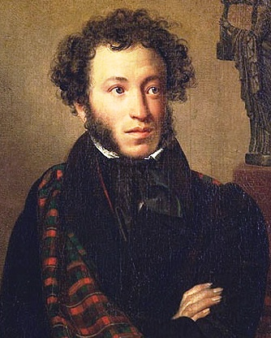
Наиболее строгим критиком Дум оказался Пушкин.
Пушкин, указывая на присущие Думам Рылеева недостатки, в мае 1825 года писал поэту: «…во всех встречаются стихи живые… Но, вообще, все они слабы изобретением и изложением. Все они на один покрой… русского нет в них ничего, кроме имен (исключаю Ивана Сусанина)». Отзыв Пушкина весьма огорчил Рылеева. Ведь для него Пушкин — «чудодей», приобретший в России «пальму первенства». Но этот отзыв не ослабил, а еще более побудил его к художественной активности.
Прочтя в 1822 году думу «Олег Вещий» (1822), Пушкин указал на неточность: во времена Олега у России еще не было герба, а Олег прибивает свой щит с этим гербом к царьградским воротам.
Но Рылеев не исправил неточность при переиздании думы. Ему дорога была не историческая верность, а патриотическая идея, которая могла проводиться и через вымышленную деталь. Опираясь в думах на факты, приведенные Карамзиным в «Истории государства Российского», поэт давал им собственное толкование.

Slide 7
Вывод:
Обращаясь к прошлому, поэт хотел показать, что идеалы наиболее прогрессивных людей его времени опираются на лучшие традиции народа в его битвах за национальную независимость и свободу. Ради этой цели он пренебрегал исторической достоверностью и сознательно преображал своих героев, наделяя их чертами своего времени. Воскресить историю, для того чтобы возбудить доблесть современников славными делами предков, — таково основное намерение Рылеева.
Облик поэта-гражданина, мужественного рыцаря и «пророка» свободы стоит в центре творчества Рылеева последних лет. Этот образ возник и оформился как прямое выражение декабристского мировоззрения.
Рылеев создавал думы, исходя из канонов романтизма.
Думы Рылеева — это краткие лиро-эпические произведения об исторических героях, находящихся чаще всего в драматических ситуациях. Публицистические размышления или речи героев рылеевских дум нередко завершаются прямыми назидательно-поучительными выводами, обращениями и призывами.
Отдавая дань либеральным иллюзиям о «просвещенном монархе», Рылеев рисует в Думах добродетельный образ идеального государя, желанного народу

Slide 8
Смерть Ермака
В 1569 году царь Кучум был принят под руку Иоанна Грозного и обязался платить дань.
Под словом Сибирь подразумеется пространство от Уральского хребта до берегов Тихого океана. Некогда Сибирским царством называлось небольшое татарское владение, столица которого Искер, находилась на реке Иртыше, впадающей в Обь. В половине XVI века это царство зависело от России.

Slide 9
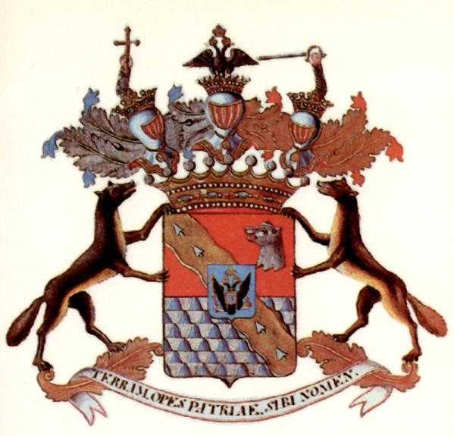
Между тем сибирские татары и подвластные им остяки и вогуличи вторгались иногда в пермские области. Это заставило российское правительство обратить внимание на обеспечение укреплениями этих мест и умножением в них народонаселения.
Богатые в то время купцы Строгоновы получили во владение обширные пустыни на пределах Пермии: им дано было право заселить их и обработать.

Slide 10
Сзывая вольницу, эти деятельные помещики обратились к казакам, которые, не признавая над собою никакой верховной власти, грабили на Волге промышленников и купеческие караваны.
Летом 1579 года 540 таких удальцов пришли на берега Камы; предводителей у них было пятеро, главный назывался Ермак Тимофеев.

Slide 11
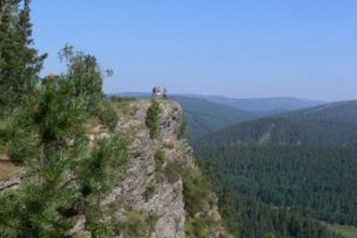
Строгоновы присоединили к ним 300 человек разных всельников, снабдили их порохом, свинцом и другими припасами и отправили за Уральские горы (в 1581 г.).
В течение следующего года казаки разбили татар во многих сражениях, взяли Искер, пленили Кучумова племянника, царевича Маметкула, и около трех лет господствовали в Сибири.

Slide 12
Между тем число их мало-помалу уменьшалось: много погибло от оплошности. Сверженный Кучум бежал в киргизские степи и замышлял способы истребить казаков. В одну из темных ночей (5 августа 1584 г.), при сильном дожде, он совершил неожиданное нападение: казаки защищались мужественно, но не могли стоять долго; они должны были уступить силе и внезапности удара.
Не имея средств к спасению, кроме бегства, Ермак бросился в Иртыш, в намерении переплыть на другую сторону, и погиб в волнах.

Slide 13
Летописцы представляют сего казака героя крепкотелым, осанистым и широкоплечим, он был роста среднего, имел плоское лицо, быстрые глаза, черную бороду, темные и кудрявые волосы.
Несколько лет после этого Сибирь была оставлена россиянами; потом пришли царские войска и снова завладели ею. В течение XVII века беспрерывные завоевания разных удальцов-предводителей отнесли пределы Российского государства к берегам Тихого океана.

